Slide 1



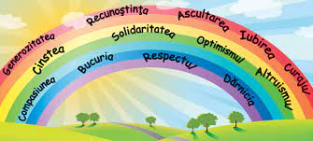
PROGRAM NAȚIONAL DE EDUCAȚIE PENTRU
VALORI
,,JOC, RESPECT ȘI BUCURIE”

Slide 2
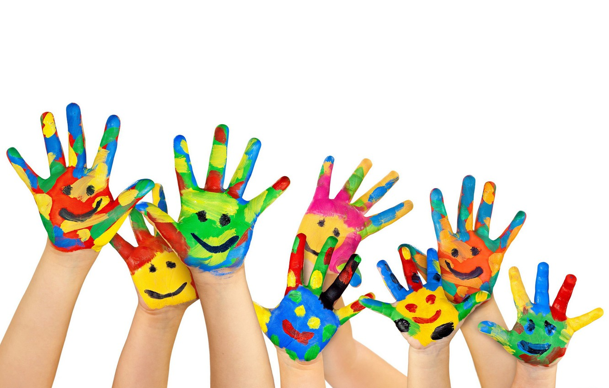
,,JOC, RESPECT ȘI BUCURIE”
,,Copiii sunt mâinile cu care ne prindem de rai.” - Henry Ward Beecher.

Slide 3

Ce voi face?
Implementarea programului național de educație pentru valori ,,Joc, respect și bucurie” la nivelul grupelor de preșcolari și antepreșcolari din județul Maramureș, în vederea formării unor comportamente și atitudini social-morale dezirabile, bazate pe norme și valori etice, morale, sociale și spirituale, care stau la baza personalității umane.

Slide 4
Cum voi face?
Diseminarea programului, la nivelul fiecărei instituții de învățământ, în cadrul consiliului profesoral, de către coordonatorul de proiect;
Selectarea celor 5-7 valori de către fiecare cadru didactic, pentru anul școlar în curs;
Consemnarea, în planificarea săptămânală, valorii selectate (în rubrica ADP);
Stabilirea, împreună cu copiii, a regulilor de conduită care trebuie respectate pe perioada modulului de învățare.
Evidențierea valorii selectate în cadrul activităților didactice și stabilirea unui set de comportamente dezirabile care pot fi asociate valorii vizate/promovate, într-un anumit interval de timp.
Valorificarea textelor literare prin desprinderea moralei acestora;
Informarea părinților cu privire la valoarea selectată pentru fiecare modul în parte și a comportamentelor așteptate pentru ca practicile din grădiniță să poată fi continuate și în viața de familie și în societate.

Slide 5
Cu ce voi face ce mi-am propus?
Proiectarea unor situații de învățare desfășurate într-un context formal și nonformal, cu scopul formării unor comportamente dezirabile, bazate pe valori sociale, morale, etice, spirituale;
Desfășurarea unor activități educative, în parteneriat cu diverse instituții și ONG-uri, în vederea promovării unor valori ca: bunătatea, altruismul, frumosul, iertarea, încrederea, generozitatea, solidaritatea, toleranța, tradițiile etc.
Prezentarea practicilor generatoare de atitudini pozitive, în cadrul activităților de consiliere a părinților.

Slide 6
Cum voi şti că ceea ce mi-am propus s-a realizat?
Observația directă a comportamentului copiilor în situații date;
Monitorizarea rezultatelor obținute de fiecare grupă și includerea acestora în rapoartele anuale ale cadrelor didactice și/sau a comisiilor din unitatea de învățământ;
Recunoașterea și internalizarea valorii de către copiii din grupă, astfel încât comportamentele vor deveni obișnuințe.

